Slide 1
实验四 微程序控制器
了解微指令是如何工作的

Slide 2
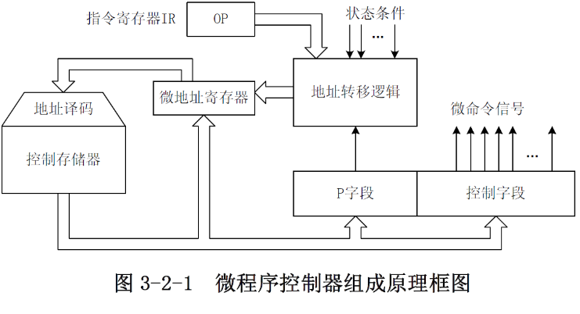
微程序控制器

Slide 3
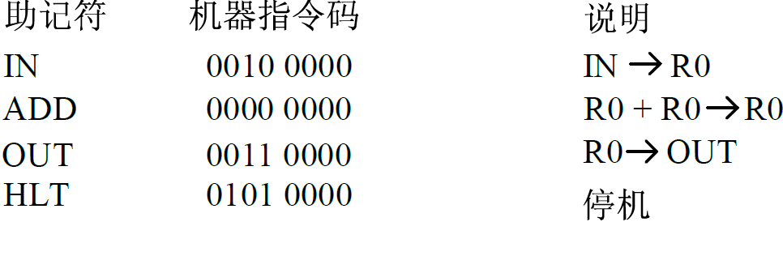
本次实验的主要内容
分解执行4条机器指令

Slide 4
机器指令与微指令的关系
1、一条机器指令对应一个微程序；一条机器指令所完成的操作划分为若干条微指令完成；
2、指令存放在存储器中；微指令存放在控制存储器中
3、一个CPU周期对应一条微指令，一个指令周期至少包含两个CPU周期

Slide 5
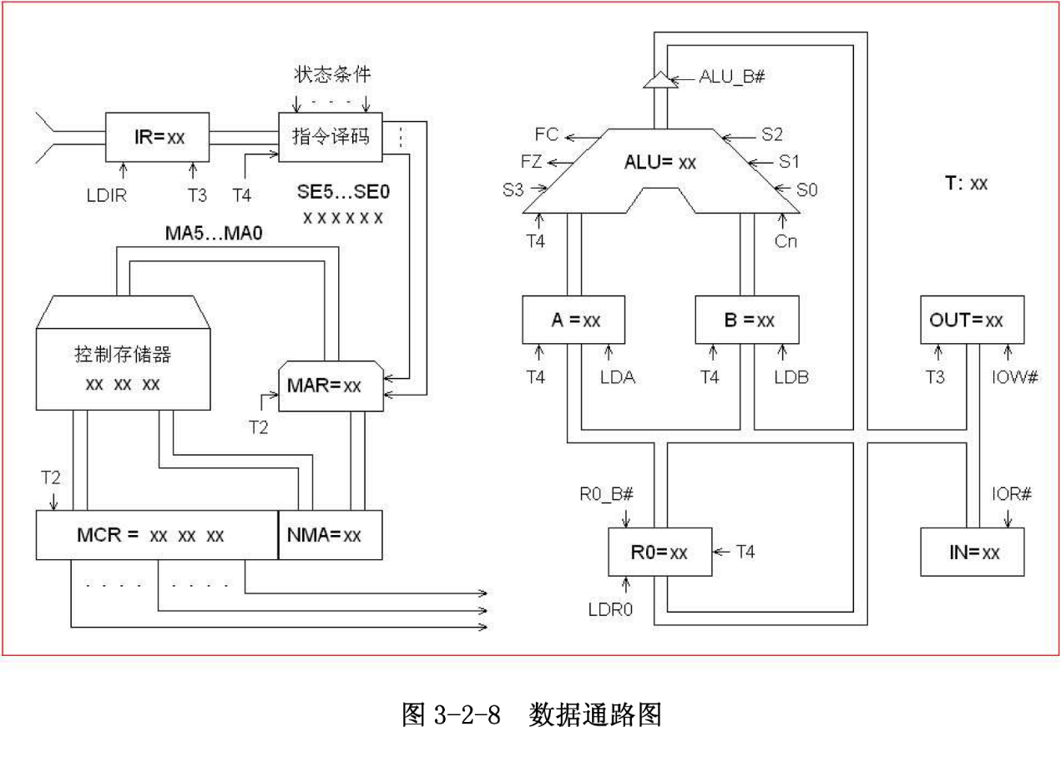
数据通路

Slide 6
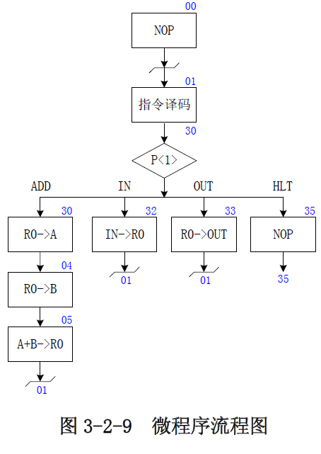
4条机器指令所对应的微程序
微地址是16进制的

Slide 7
设计8条微指令
存放在控制存储器中
每条微指令存放的位置（地址）
每条微指令的内容

Slide 8
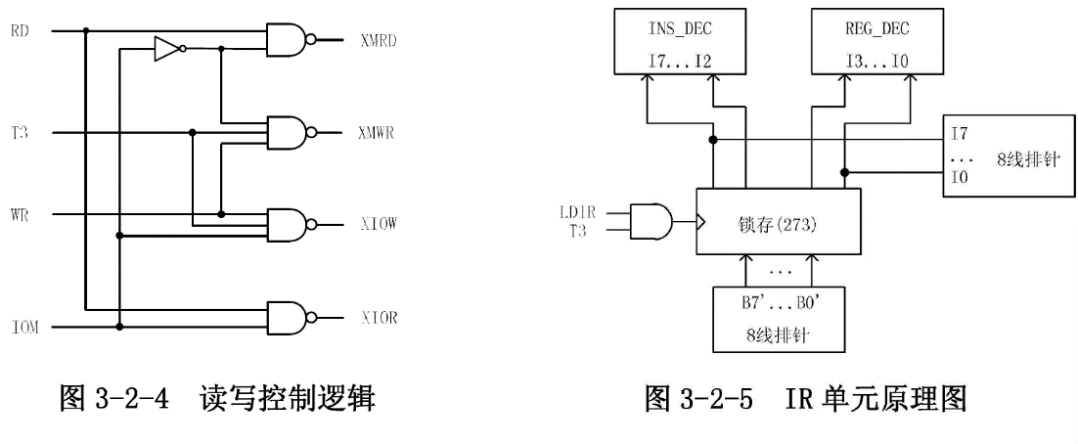
需要微命令控制的微操作有……

Slide 9
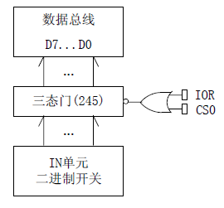
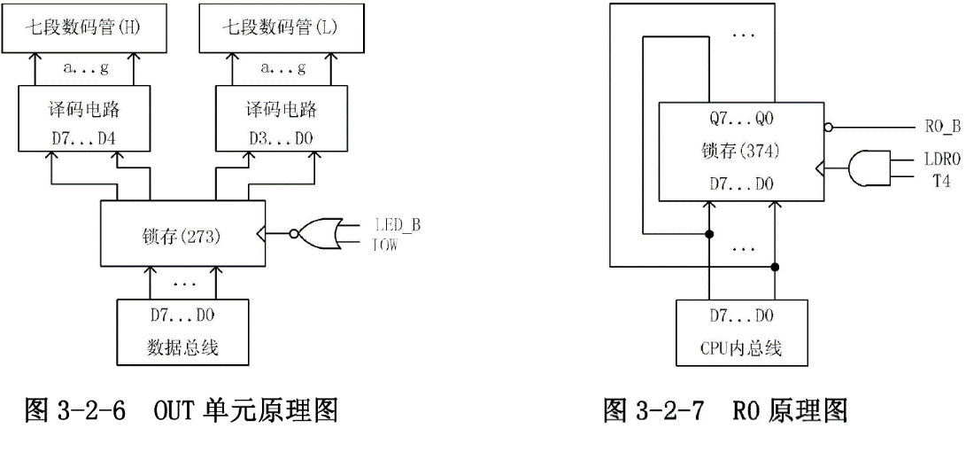
需要微命令控制的微操作有……
IN单元原理图

Slide 10
需要微命令控制的微操作有……

Slide 11
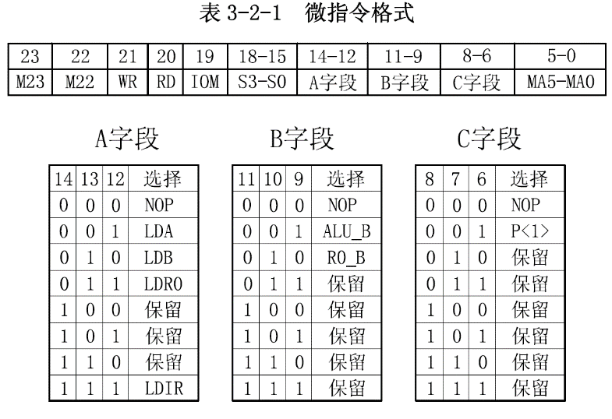

Slide 12
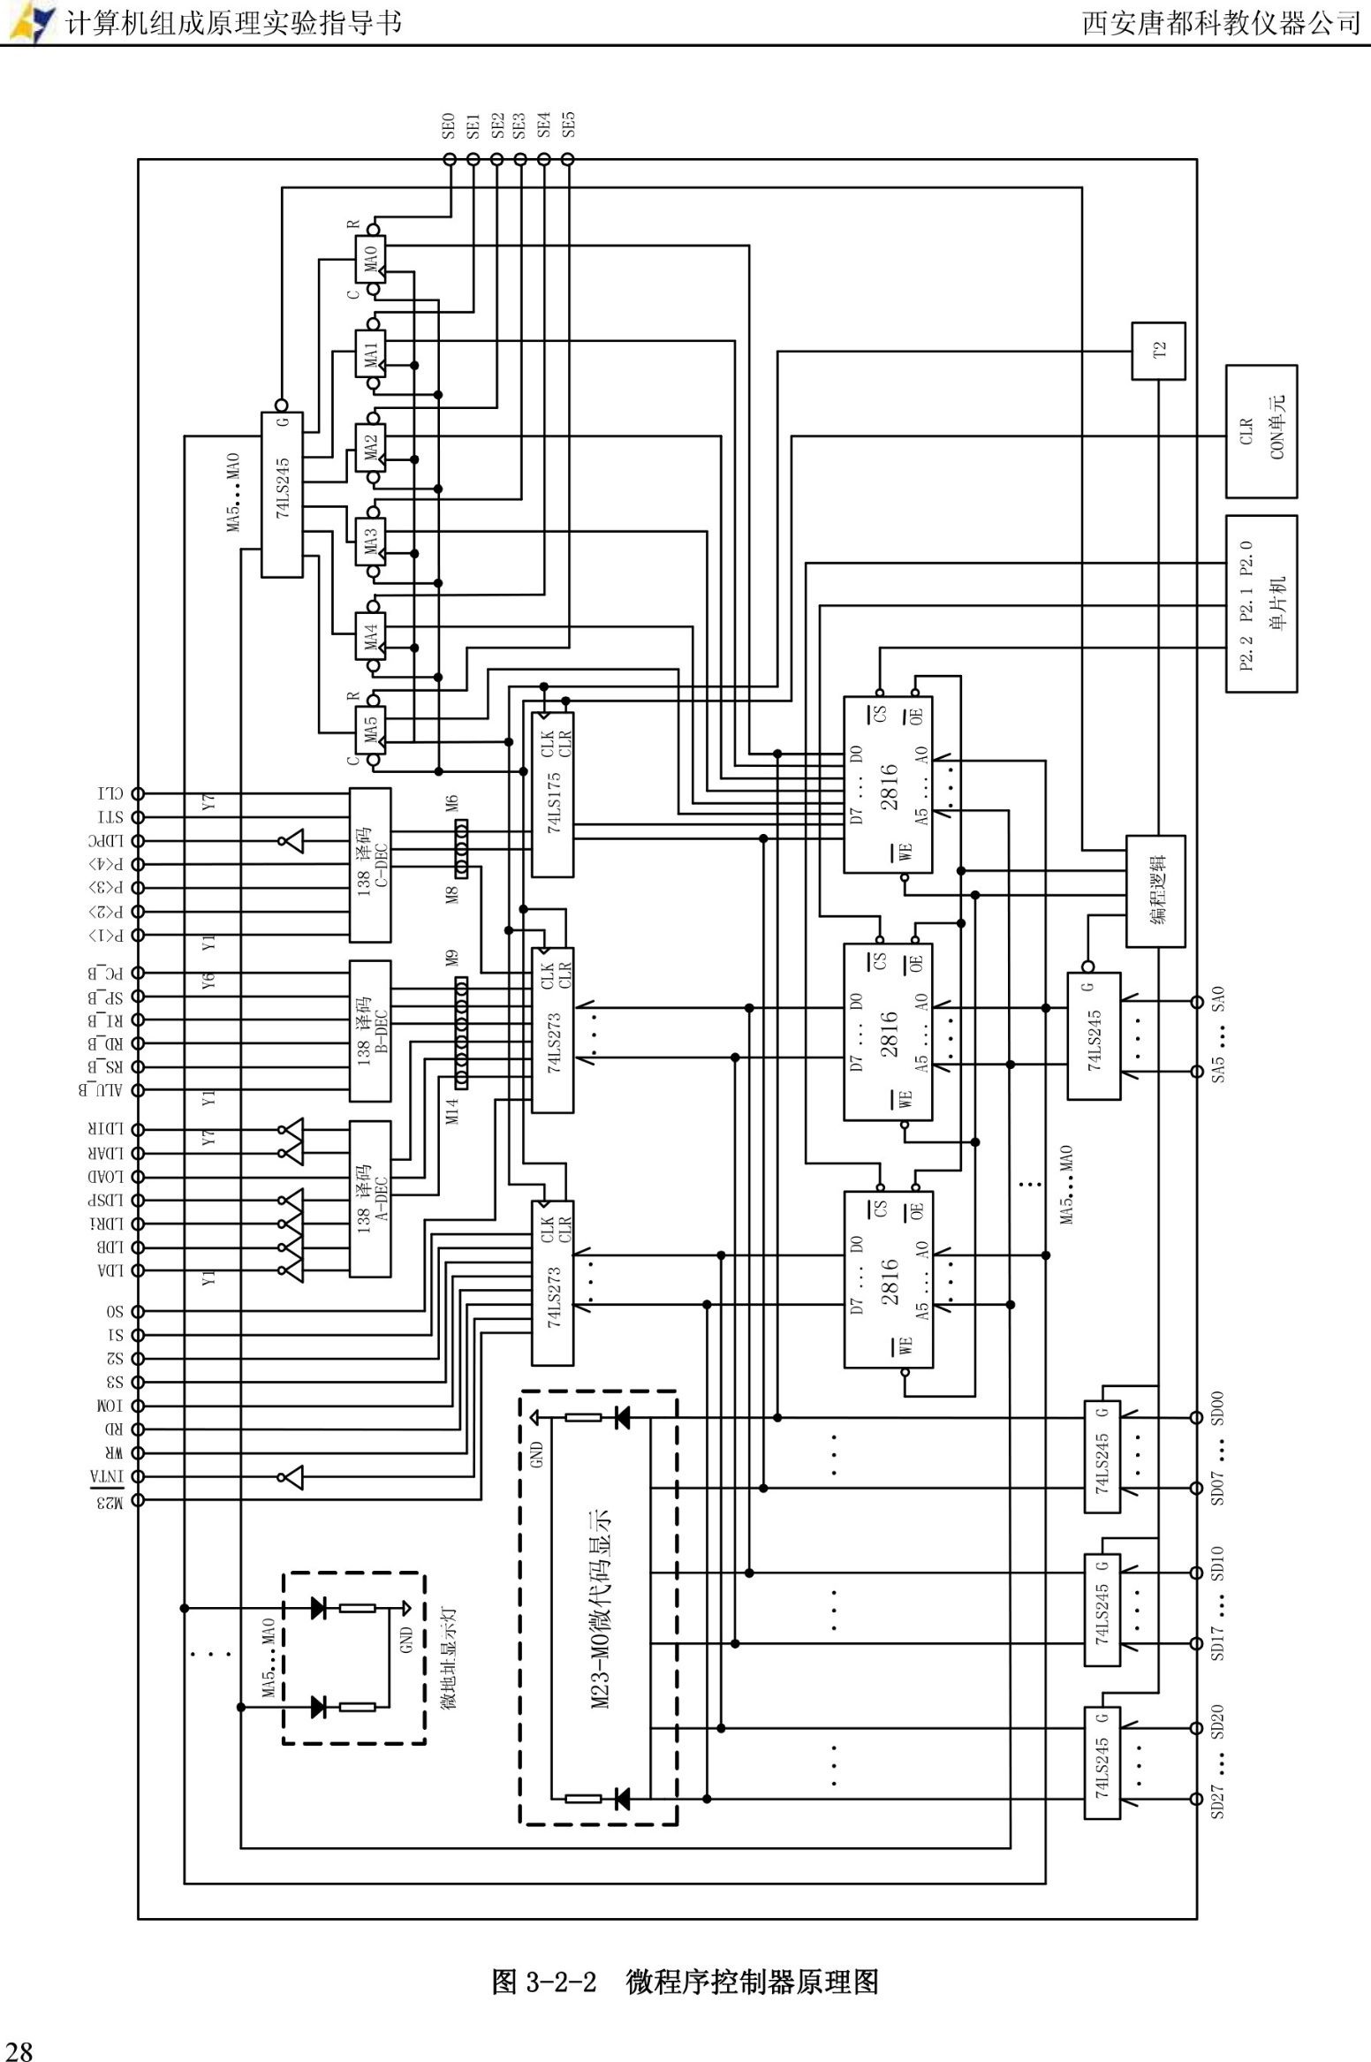
译码器的输出都为低电平

Slide 13
P<1>测试的地址转移逻辑

Slide 14
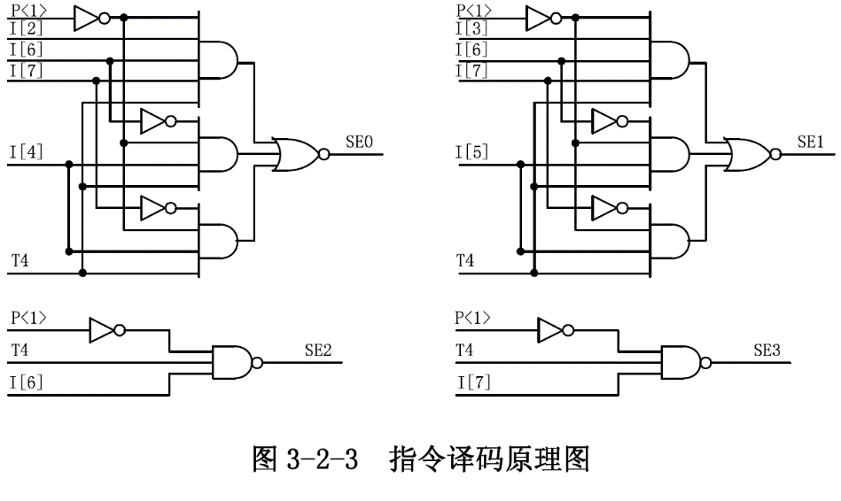
指令译码

Slide 15
8条微指令
地址 |  | 高五位 | S3-S0 | A字段 | B字段 | C字段 | MA5-MA0

Slide 16
请参照此页的格式和地址设定完成上页表格

